Slide 1


Cloud Computer e Web Services em Linux
Professor MSc. Heleno Cardoso

Slide 2
Aula 03 Mecanismos e Arquitetura de Computação em Nuvem
Professor MSc. Heleno Cardoso

Slide 3
Arquitetura Básica
Consiste no conjunto de componentes e subcomponentes necessários para a computação em nuvem.
Componentes Arquiteturais
Internet (rede)
Cloud
Plataforma de front-end
Plataformas de back-end

Slide 4
Arquitetura Básica - Elementos
Atores: Prestadores de Serviços; Usuários dos Serviços e os Prestadores de Infraestrutura
Camadas: Aplicação; Plataforma; Infraestrutura
Cenários: IaaS; PaaS; SaaS
Tipos de Nuvem: Pública, privadas, comunitária, híbridas

Slide 5
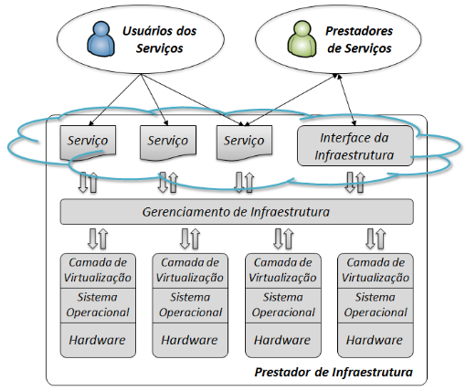
Arquitetura Básica - Atores

Slide 6
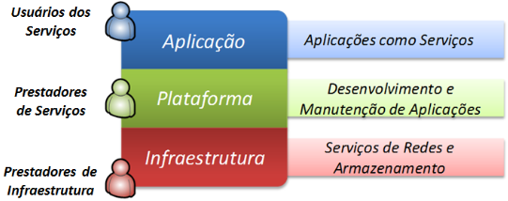
Arquitetura Básica - Camadas

Slide 7
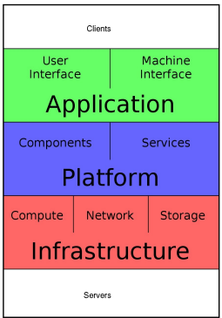
Arquitetura Básica - Camadas

Slide 8
Arquitetura Básica - Cenários
Principais Cenários
SaaS – Acesso integrado aos aplicativos de software de um provedor.
IaaS – Modelo de negócios que fornece infraestrutura de TI, recursos computacionais como capacidade de processamento, armazenamento, datacenters, roteadores, backbones, impressão, rede para executar suas aplicações e sistemas de TI.
PaaS – Serviço de hospedagem, implementação de hardware e software necessários para prover aplicações por meio da nuvem.

Slide 9
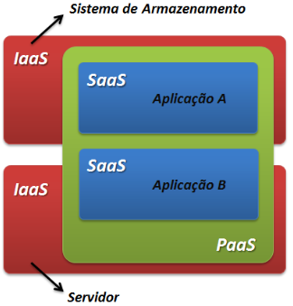
Arquitetura Básica - Cenários

Slide 10
Arquitetura Básica - Componentes
Virtualização: VMs e Containers.
Serviços Baseados na Internet: aplicações e os recursos como serviços.
Modelo Pay-per-use / Pay-as-you-go: A cobrança é baseada no consumo dos recursos, como, por exemplo, a quantidade de horas utilizadas de CPU e o volume de dados armazenados.
Software Livre (open-source): Incentivam o desenvolvimento de novas soluções e aplicações para a nuvem.

Slide 11
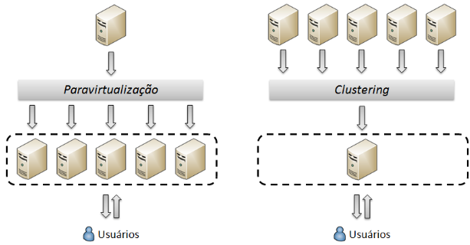
Arquitetura Básica - Componentes

Slide 12
Funcionamento e Segurança
A segurança da TI protege a integridade das tecnologias de informação como sistemas de computadores, redes e dados contra ataques, danos e acessos não autorizados.
Com o uso de Edge Computing em uma arquitetura, é possível ter um melhor desempenho, redução de custos com nuvem, além de incluir uma camada com ferramentas que são fundamentais na gestão de segurança.
Em resumo, o provedor de soluções e serviços em cloud deve proporcionar segurança na camada de infraestrutura.

Slide 13
Funcionamento e Segurança
A segurança da tecnologia da informação (TI), comumente chamada de cibersegurança, inclui a segurança de nuvem, redes, Internet, endpoints, APIs, aplicações e containers, entre outros.
Camadas
cibersegurança
segurança do Linux
segurança da TI de confiança zero
DevSecOps

Slide 14
Funcionamento e Segurança
segurança de containers
segurança de kubernates
segurança de APIs
segurança em nuvem híbrida
https://www.redhat.com/pt-br/topics/security

Slide 15
Arquiteturas Fundamentais
É fundamental para o sucesso de um projeto de Cloud Computing, a escolha dos componentes certos e a definição dos processos de integração, visando a melhor comunicação entre os sistemas e permitindo que as informações se disseminem da melhor forma possível e com total segurança.
Em geral, uma arquitetura deve levar em consideração três pilares: gestão de custos, gestão de performance e gestão de segurança.
Provedores Cloud: AWS; AZURE; Google Cloud; Saleforce; Oracle Cloud, etc.

Slide 16
Leitura Específica
[1] Mecanismos e Arquitetura de Computação em Nuvem
Disponível em:
https://www.gta.ufrj.br/ensino/eel879/trabalhos_vf_2009_2/seabra/componentes.html
[2] AWS - Arquitetura de Computação em Nuvem.
Disponível em: https://aws.amazon.com/pt/training/awsacademy/cloud-computing-architecture/

Slide 17
Aprenda+
[1] Mecanismos e Arquitetura de Computação em Nuvem.
Disponível em: https://youtu.be/RWgW-CgdIk0
[2] AWS - Arquitetura de Computação em Nuvem.
Disponível em: https://www.youtube.com/watch?v=Z3SYDTMP3ME

Slide 18
Dinâmica/Atividades (Continuação)
Exercícios (Atividade Verificadora de Aprendizagem)
1- WSL Ativar a Partir do Windows 10
wsl --install
https://www.alura.com.br/artigos/wsl-executar-programas-comandos-linux-no-windows?gclid=CjwKCAiAr4GgBhBFEiwAgwORrXlzAaJyYmWcGjHARx8DK-sP-J5Ozsht7JXpXlqgS9fQuZ6-fQF6zBoCfxMQAvD_BwE
Abrir terminal PowerShell como Administrador

Slide 19
Dinâmica/Atividades (Continuação)
Exercícios (Atividade Verificadora de Aprendizagem)
2 -- Plataforma Bohr (https://bohr.io/)
(Criar e fazer o deploy de uma app (template livre) )
3 – Plataforma Netlify (https://www.netlify.com/)
https://github.com/ ; https://git-scm.com/downloads
Tutorial: https://ostechnix.com/what-is-git-and-how-to-install-git-in-linux/
https://chiamakaikeanyi.dev/working-with-git/
Criar e fazer o deploy de uma app (template livre)

Slide 20
Dinâmica/Atividades (Continuação)
Exercícios (Atividade Verificadora de Aprendizagem)
4 – Proxmox VE (https://www.proxmox.com/en/)
https://www.vivaolinux.com.br/artigo/Virtualizacao-com-Proxmox-VE
Criar VM
5 – VirtualBox (https://www.virtualbox.org/)
Criar VM no laboratório de TI

Slide 21
Referências Bibliográficas
[1] SOUSA, Flávio RC; MOREIRA, Leonardo O.; MACHADO, Javam C. Computação em nuvem: Conceitos, tecnologias, aplicações e desafios. II Escola Regional de Computação Ceará, Maranhão e Piauí (ERCEMAPI), p. 150-175, 2009.
[2] TAURION, Cezar. Cloud computing-computação em nuvem. Brasport, 2009.
[3] BATISTA, Bruno Guazzelli. Modelos de negócio para ambientes de computação em nuvem que consideram atributos de qos relacionados a desempenho e a segurança. 2016. Tese de Doutorado. Universidade de São Paulo.

Slide 22
Cloud Computer e Web Services em Linux
Professor M.Sc. Heleno Cardoso

